Slide 1
LOJİSTİK YÖNETİMİ
depolama, paketleme ve elleçleme
YRD.DOÇ.DR. Fatih ÇALLI
fcalli@sakarya.edu.tr

Slide 2
Öğrenme Hedefleri
Depolamaya neden ihtiyaç duyulur? Depoların lojistik süreç içerisindeki fonksiyonu nedir?
Antrepo nedir ve niçin ihtiyaç duyulmuştur?
Dağıtım merkezi nedir ve depodan farkları nelerdir? Geleneksel depolar varken dağıtım merkezlerine niçin ihtiyaç duyulmuştur?
Cross-Docking veya çapraz sevkiyat uygulaması, geleneksel depo yönetimi anlayışını nasıl değiştirmiştir?
Depo yeri seçerken nelere dikkat edilmelidir? Depo yeri nasıl seçilir?
Paketleme, ambalajlama ve elleçleme faaliyetlerinin lojistik süreç içerisindeki fonksiyonları.

Slide 3
DEPOLAMA
Depolama, envanterlerin elde tutulması için gerekli olan alanların yönetimini ifade eder.
Ürünlerin hammadde aşamasından üretim ortamına, oradan da tüketim merkezlerine dağıtımına kadar olan bütün bir faaliyetler dizisinin gerçekleştirilmesinde stratejik rol oynayan ara noktalardır.
DEPO
DEPO
DEPO
TEDARİK
ÜRETİM
DAĞITIM
TESLİMAT

Slide 4
Neden Depolama?
Eğer bir firmanın ürünlerine olan talep kesinlikle biliniyor ve bu ürünler talebi hemen karşılayabilecek şekilde tedarik edilebiliyorsa, teorik olarak elde ürün bulundurma söz konusu olmayacağı için, ürünün stoklanmasına da gereksinme duyulmayacaktır.
Ancak uygulamada, talep çoğu kez tam olarak bilinemediği için, firmanın stok bulundurmaksızın faaliyetini sürdürmesi ekonomik olmayacaktır.

Slide 5
Firmalar arz-talep koordinasyonunu geliştirmek ve toplam maliyetleri düşürmek amacıyla stok bulundururlar.
Stok bulundurma gereksinimi de depolama ve depo gereksinimini yaratacaktır.
Stok bulundurma veya depolama, bir zorunluluktan ziyade ekonomik bir gereksinmedir.

Slide 6
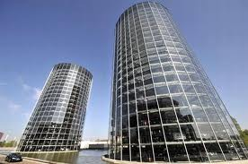
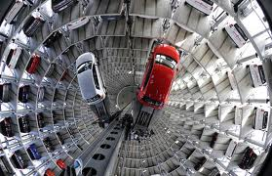
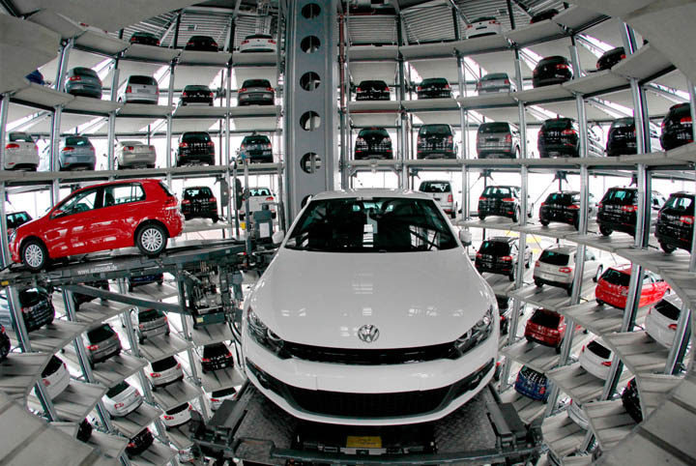
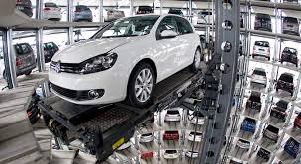
VW Car Tower, Wolfsburg (60 m 400 araç)

Slide 7
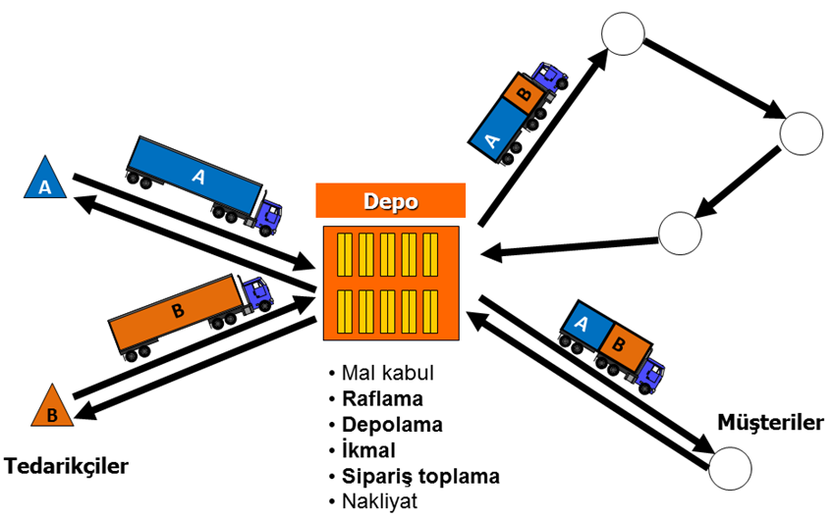
Tedarik zinciri içerisinde depolar
Depolamanın tedarik zincirinde hangi bağlamda yer aldığını anlamak için öncelikle temel malzeme/ürün dağıtım stratejileri anlaşılmalıdır. Malzeme/ürün dağıtımında kullanılan üç temel strateji şunlardır;
Geleneksel dağıtım: Depolar üzerinden gerçekleşen bu dağıtımda depolar malzemelerin geçici bir süre için saklandığı noktalardır. Bu stratejide depolarda mal kabul, raflama, depolama, ikmal (malzeme yenileme), sipariş toplama, sevkiyata hazırlama ve paketleme fonksiyonları gerçekleşir.
Geleneksel Dağıtım
Kaynak: Ertek, 2012

Slide 8
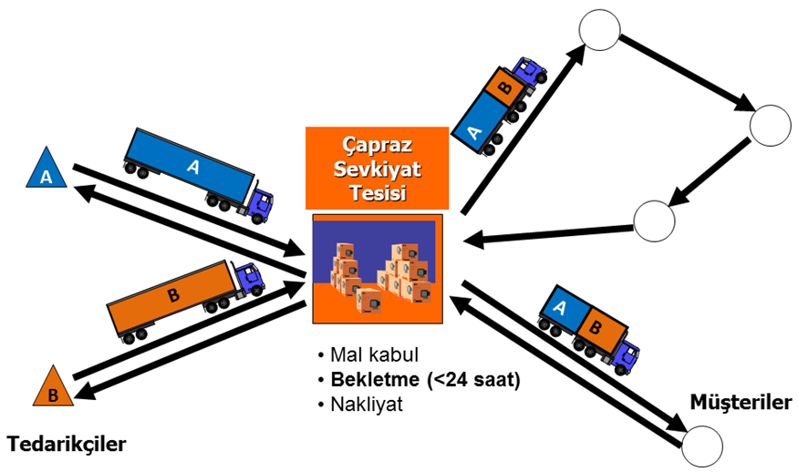
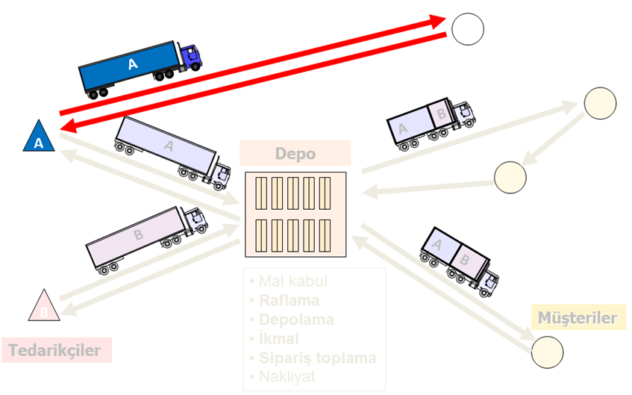
Doğrudan dağıtım: Malzemelerin tedarikçiden müşteriye doğrudan ulaştırılmasıdır.
Çapraz sevkiyat: Tedarikçiden gelen malzemelerin çapraz sevkiyat tesisi olarak adlandırılan depolarda saklanmadan sadece geçici bir süre (24 saatin altında) tutularak müşteriye gönderilmesidir.
Doğrudan Dağıtım
Çapraz Sevkiyat
Kaynak: Ertek, 2012

Slide 9
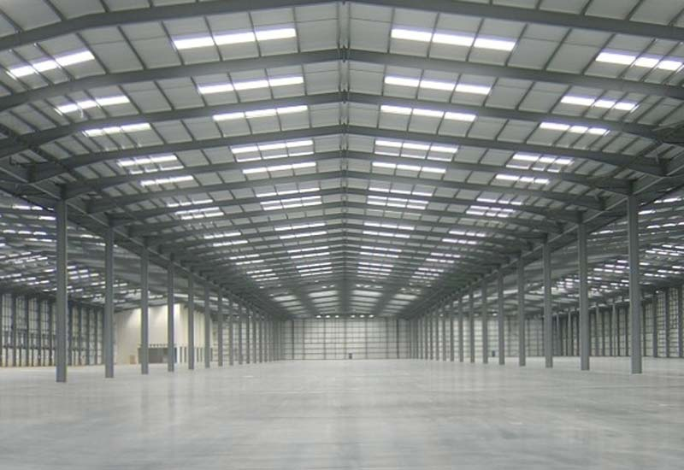
Depoların 2 Temel Fonksiyonu
Depolar temel olarak iki fonksiyonu yerine getirmektedirler.
Sevkiyatların daha küçük parçalara ayrılması (breakbulk)
Birleştirme (konsolidasyon)
Kaynak: Ertek, 2012

Slide 10
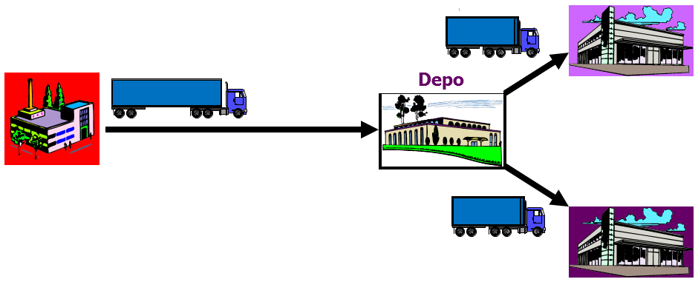
Depo temel fonksiyonlarından birisi, büyük sevkiyatların daha küçük sevkiyatlara parçalanabilmesidir (breakbulk). Örneğin, tedarikçi bir firmadan farklı müşterilere yapılacak olan sevkiyat büyük bir kamyonu dolduracak hacimde değildir. Ancak daha küçük boyuttaki bir kamyonu dolduracak hacimdeyse, bu durumda depoda bu büyük sevkiyatın daha küçük sevkiyatlara parçalanması yapılabilir. Aşağıdaki örnekte gösterildiği üzere, tedarikçiden müşteriye iki adet büyük kamyon göndermek yerine bir adet büyük kamyon ile depoya sevkiyat yapılabilmekte ve buradan da iki daha küçük kamyon ile ve daha düşük maliyetle müşterilere dağıtım yapılabilmektedir
Kaynak: Ertek, 2012

Slide 11
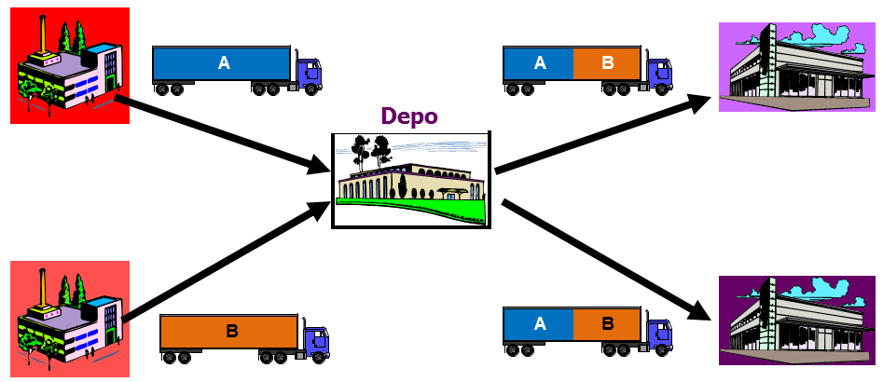
Depoların ikinci önemli fonksiyonunu ise birleştirmedir (consolidation). Şekilde gösterilen tedarik zincirinde iki farklı kaynaktan (tedarikçiden) gelen sevkiyatlar birleştirilmekte ve doğru oranlarda karıştırılarak müşterilere dağıtılmaktadır. Böylece tedarikçilerin her birinden müşterilerin her birine yarı dolu kamyon ile toplam dört adet sevkiyat yapılması yerine, coğrafi olarak tedarikçilerle müşteriler arasında yer alan bir depoda birleştirme yapılarak, dolu kamyon sevkiyatları (full truck load) gerçekleştirilebilmektedir.
Kaynak: Ertek, 2012

Slide 12
Depolamanın diğer fonksiyonları
Üretim veya satın alımlarda küçük değil büyük ölçeklere ulaşılabilmesi sayesinde birim maliyetleri düşürerek maliyet avantajları sağlayabilmek.
Tedarik ve talebi koordine edebilmek: Müşteri talebindeki mevsimsellik ve üretim, satın alma ve taşımacılıktaki değişkenliğin neden olabileceği aksamalar depolarda tutulan stoklarla telafi edilebilir.
Etiketlendirme.
Ürün kombinasyonları oluşturma: Örneğin, bir hızlı tüketim ürünleri firması meyveli şampuan ile ballı şampuan ürünlerini deposunda naylon ambalaj ile birleştirilip marketlerde tek bir ürün gibi piyasaya sürülebilir.
Pazara yakın yerde kurulan depolar sayesinde müşteri talebini karşılama süresinin kısaltılması.
Kaynak: Ertek, 2012

Slide 13
Üretimin parçası olarak ürünün tutulması: Örneğin, belli bazı peynir çeşitlerinin üretiminde ve birçok alkollü içeceğin üretiminde ürünün paketlenmeden önce bir depoda belirli bir süre tutulması üretimin bir parçasıdır.
Nihai montaj: Bir ürünün yerel pazarlar için farklı özelleştirilmiş versiyonlarının üretimi depolarda gerçekleştirilebilir.
HP (Hawlett Packard) firmasının yazıcılarının Avrupa’daki dağıtımı belli merkezi depolardan yapılmaktadır ve HP’nin her ülkede deposu bulunmamaktadır. HP yazıcılarının her bir ülkeye özgü kılavuzları ve yazıcı etiketleri ürünün bulunduğu pakete bu depolarda dâhil edilir.
Nihai montajın bir başka çeşidi olarak, lojistik faaliyetlerini kolaylaştıracak şekilde son montajlar da yine depolarda gerçekleştirilebilir. Örneğin, motosikletlerin aynalarının montajı müşteriye yakın bir depoda gerçekleştirilirse bu aynaların nakliye sırasında kırılma riski azalır. Ayrıca güvenlik sebebiyle üretim sırasında eklenmemiş olan benzin, yağ gibi sıvıların eklenmesi ve akünün takılması gibi işlemlerde motosiklet üstünde depoda gerçekleştirebilir.
Kaynak: Ertek, 2012

Slide 14
Temel Depo İş Süreçleri
Giriş Süreci; Depoya ulaşan bir eşyanın karşılaştığı ilk süreçtir. Depoya girişi sağlanan eşyalar kontrol edilir veya gerekli durumlarda bir takım ek işlemler (örn: farklı depolama modülleri için yeniden ambalajlama) yapılır.
Fiziksel Depolama; Bu süreçte eşyalar niteliklerine göre tahsis edilmiş ilgili depo bölümlerine yerleştirilirler

Slide 15
Siparişlerin Raftan Alınması; Malların depolandıkları bölümden hareketini tanımlar. Bölümlerinden alınan eşyaların kalite kontrol testleri yapılarak hatalı olanlar ayrıştırılır.
Ambalajlama; Kalite kontrol testinden geçen eşyalar, hem depo içindeki taşınmalarında hem de nakliye sırasında karşılaşabilecekleri risklerden korunmak için ambalajlanırlar.
Yükleme; Depodan çıkışı planlanan ürünlerin taşıma araçlarına palet, mukavva kutu, varil vb. taşıma üniteleriyle yerleştirilmesidir.

Slide 16
Depo Çeşitleri
Hammadde ve parça depoları: Bu depolar, genellikle üretim tesisi ile aynı yapı içinde yada komşu bir yapı olarak yer alır.
Yarı mamul depoları: Genelde üretim tesisin içinde, hatta üretim bandının yada üretim hücresinin hemen yanında yer alırlar.
Nihai mamul depoları: Hammadde ve parça depoları gibi bu depolar da genellikle üretim tesisi ile aynı yapı içinde yada komşu bir yapı olarak yer alır.
Yerel depolar: Özelikle müşterilerin yoğun taleplerinin bulunduğu bölgelere hizmet vermek üzere müşteriye yakın olarak konumlandırılan depolardır. Bu depoların en büyük avantajı, müşteri taleplerini çok hızlı bir biçimde karşılayabilmeleridir.

Slide 17
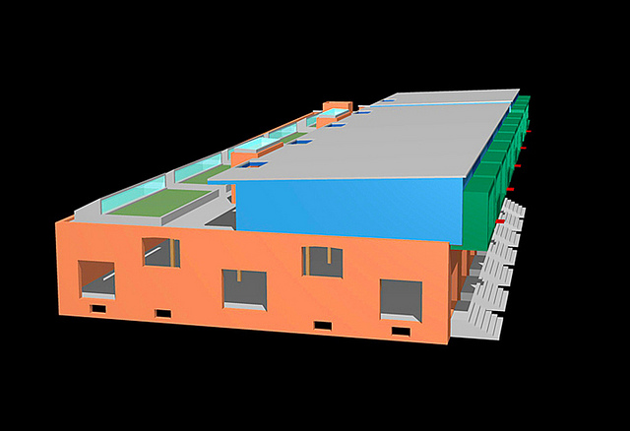
Antrepolar: Gümrük Müsteşarlığı’nca verilen izin doğrultusunda, bir gümrük idaresine bağlı olarak işletilen, sahibinin tüzel kişilik veya kurum olma zorunluluğu bulunan, içine sadece ulusallaşmamış ithal eşya ile ihracat amaçlı malların konulabileceği depolardır
Dağıtım depoları ve dağıtım merkezleri: Farklı tedarikçilerden gelen çok sayıda ürünü siparişlerin içeriğine göre birleştirerek çok sayıda müşteriye dağıtım gerçekleştiren depolardır.

Slide 18
ANTREPOLAR
Antrepo Türk Dil Kurumu’nca “Gümrüklere gelen ticari eşyanın konulduğu ve korunduğu yer “ olarak geçmektedir. Ülkeler arasında ürünlerin taşınması sırasında yapılan işlemler gereği ürünlerin gümrük gözetimi altında korunması ve saklanması işlevini yerine getiren depolara Antrepo denir.

Slide 19
ANTREPOLAR
İthalatçı işletmeler yurt dışından getirdikleri ürünleri yurt içine sokarken ithalat vergilerini ödemek zorundadırlar. Yüksek meblağlar tutan bu işlemi işletmeler bir anda yüklenmemek için ürünleri gümrükten partiler halinde çıkarma gereği duyarlar veya getirdiği ürünün hepsini ülke içine sokmak istemezler. Bu gibi durumlarda ürünlerini depolamak için gümrüklerden önce bulunan antrepoları kullanırlar. Böylelikle ürünleri sattığı sürece partiler halinde ürünlerini gümrükten alarak ürün üzerindeki ithalat vergisi, resim ve harç giderlerini küçük meblağlar ile ödeme imkânına sahip olurlar. Bununla beraber ürünlerin antrepoda kaldığı süreye bağlı olarak ürünlere depo işgal bedeli uygulanır.

Slide 20
Antrepolar genel ve özel antrepolar olarak ikiye ayrılır.
Antrepolar
Genel Antrepolar
A tipi
B tipi
Özel Antrepolar
C tipi
F tipi
D tipi
E tipi

Slide 21
GENEL ANTREPOLAR
A Tipi Antrepolar: İşletmecisinin stok kayıtlarını tuttuğu genel antrepo tipidir. Antrepodaki ürünlerde meydana gelen bir eksiklik halinde sorumluluk işletmeciye ait olmaktadır.
B Tipi Antrepolar: Antrepoya konulan eşyadan, kullanıcı sorumludur. Antrepo işleticisinin sorumluluğu sınırlıdır.
F Tipi Antrepolar: Gümrük İdarelerince işletilen genel antrepolardır.

Slide 22
ÖZEL ANTREPOLAR
C Tipi Antrepolar: İşleticisi ve kullanıcısı aynı kişi veya işletme olan ve depoya alınan eşyadan işletmecisinin sorumlu olduğu özel antrepo tipidir.
D Tipi Antrepolar: İşletmecisi ile kullanıcısının aynı olduğu özel antrepodur. Gümrük Kanunu 104. Madde: İthal eşyası için bir gümrük yükümlülüğü doğduğunda, eşyanın antrepo masrafları ile antrepoda kaldığı sürece muhafazası için yapılan masraflar, fiilen ödenen veya ödenecek fiyattan ayrı olarak gösterilmeleri şartıyla gümrük kıymetine dahil edilmez.
E Tipi Antrepolar: Hak sahibinin depolama yerinin antrepo addedildiği veya depolama yeri olmazsa dahi eşyaya antrepo rejimi hükümlerinin uygulandığı özel antrepo tipidir.

Slide 23
DAĞITIM MERKEZİ
Genel işleyiş ve niteliklerine göre depolar ikiye ayrılırlar.
Dağıtım Merkezi
İşletme Deposu

Slide 24
“Depo” kavramı, içine malların istiflenip uzun bir süre bekletileceği binalar olarak görülmektedir.
Günümüzde bu anlayış önemini yitirmeye başlamaktadır.
Depo kavramı yerine, sirkülasyonun daha hızlı olduğu ve teknolojiden daha fazla istifade edildiği “dağıtım merkezi” kavramı önem kazanmıştır.
İşletme Deposu: Giriş-çıkış ambarları ve ara depolar olmak üzere hammadde, yarı mamul veya tamamlanmış ürünleri, üretim sürecinde kullanılmak üzere stoklayan, döngünün genellikle düşük hızda seyrettiği depolardır.
Dağıtım Merkezi: Eşyaların muhafaza edildiği ve müşteri siparişlerine göre hızlı, sık, kapsamlı ve yüksek miktardaki toptan sevkiyatlara elverişli büyük hacimli depolardır.

Slide 25
Dağıtım Merkezi vs İşletme Deposu
İşletme deposu, her türlü ürünü stoklar. Ürünleri partiler halinde toplar ve yükleme isteklerine uygun olarak operasyon maliyetlerini minimize etmeye odaklanır. Düşük katma değerli bir faaliyet sağlar.
Bir dağıtım merkezinde ise, minimum stok tutma eğilimi olup genellikle talebi yüksek olan ürünler stoklanır. Ürünler zaman esasına göre toplanır ve müşterilerin teslimat isteklerine uygun olarak karı maksimize etmeye odaklanılır.

Slide 26
Dağıtım Merkezinin Özellikleri
Taşımacılık, cross-docking, sipariş yenileme, etiketleme, paketleme, hafif montaj vs. gibi katma değerli hizmetler sunar.
İşletme depoları maliyet odaklı iken, DM’ler müşteri odaklıdır. Tedarikçilerle müşteriler arasındaki ürün akışını en etkin şekilde koordine etmeyi amaçlar.
Teknolojiden üst düzeyde faydalanılır.

Slide 27
FedexDağıtım Merkezi Videosu
Amazon Dağıtım Merkezi Videosu
FEDEX BOEING

Slide 28
Depo Kuruluş Yeri Seçimi
Depo kuruluş yerinin belirlenmesi stratejik bir karardır.
Çünkü dağıtım sisteminin en önemli unsurlarından birisi olan depolar yalnızca malların saklandığı ve korunduğu yerler değil, aynı zamanda ambalajlama, etiketleme, sevkiyatların daha küçük parçalara ayrılması, ürün birleştirme (konsolidasyon), ara üretimler gibi katma değeri olan hizmetlerin yapıldığı önemli tedarik zinciri halkalarından biridir.

Slide 29
Depo kuruluş yeri seçiminde amaç, depolama ve taşıma maliyetlerini minimize ederken, müşteri hizmet seviyesini artırmaktır.
Depo yeri seçiminde etkili olan etmenler, ürünlerin özellikleri, pazarın büyüklüğü, talebin coğrafi dağılımı, sunulacak müşteri hizmetinin düzeyi ve müşteri beklentilerini kapsar.

Slide 30
Kuruluş Yerini Ekileyen Faktörler
Kuruluş yeri seçimini etkileyen 4 ana faktörden bahsedilebilir;
Ekonomik Faktörler
Doğal Faktörler
Sosyal Faktörler
Politik Faktörler

Slide 31
Ekonomik Faktörler
Hammaddeye (tedarikçilere) yakınlık
Pazara (müşteriye) yakınlık
Arazi ve inşaat maliyetleri
Ulaşım imkanları (karayolu bağlantıları, demiryolu altyapısı veya limana yakınlık gibi)
İhtiyaca göre eğitimli işgücü sağlama
Enerji ve altyapı

Slide 32
Doğal Faktörler
İklim
Arazinin uygunluğu
Yağış durumu (kar yağışı ile yolların kapanması ihtimali)
Doğal afet ihtimali (fay hattı gibi)
Depolanacak ürünün cinsine göre nem, rüzgar, ısı farkları

Slide 33
Sosyal Faktörler
Toplumun işletmeye bakışı (çevreye zarar vereceği gerekçesiyle bir itiraz var mı?)
Sosyal çevrenin davranışları
Bölge insanının eğitim durumu
Bölgedeki eğitim kurumları (mesleki lise veya üniversite)
Bölge insanının gelir seviyesi
Üst düzey yöneticilerin yaşamasına elverişli çevre

Slide 34
Politik Faktörler
Devletin ve yerel yönetimin (belediyelerin) teşvikleri
Vergi indirimleri (kalkınmada öncelikli bölge)
Yasal ve politik yapı
Eğer yabancı bir ülke ise, savaş durumu, ekonomik istikrar, politik yapı vs.

Slide 35
Kuruluş Yeri Seçimi Yöntemleri
Karşılaştırmalı yöntemler (maliyetlerin ve kârların karşılaştırılması)
Faktör karşılaştırma veya puanlama yöntemi
Ağırlık merkezi yönetimi
Başabaş noktası analizi
Doğrusal programlama
Dinamik programlama
Ulaştırma modeli….

Slide 36
Faktör Karşılaştırma ve Puanlama Yöntemi
Kuruluş yeri seçimine bir örnek
Kuruluş yeri seçimini etkileyen faktörler listelenir (işgücü kalitesi, maliyet…).
Bu faktörler, önem derecesine göre toplamı 1 puan olacak şekilde puanlandırılır.
Kuruluş yeri adayları, bu faktörlere göre puanlandırılır (örn. 1-5 arası).
Bu puanlar ile önem derecesi puanları çarpılarak ağırlıklı puanlar elde edilir.

Slide 37
Basitleştirilmiş örnek
Depomuzu kurmak için iki aday yer olduğunu düşünelim; İstanbul ve Kars.
5 en iyi
1 en kötü
Faktör | Faktör Puanı | İst. | Kars | Ağırlıklı İst. | Ağırlıklı Kars
Maliyet | 0,4 | 1 | 5 | 0,40 | 2,00
İşgücü | 0,2 | 5 | 1 | 1,00 | 0,20
Vergi | 0,15 | 2 | 4 | 0,30 | 0,60
Altyapı | 0,2 | 5 | 2 | 1,00 | 0,40
İklim | 0,05 | 5 | 2 | 0,25 | 0,10
Toplam | 1,00 |  |  | 2,95 | 3,30

Slide 38
Ambalajlama-Paketleme
Ambalajlama ve paketleme faaliyetinin 2 temel fonksiyonu vardır;
Ürünün albenisini artırmak (pazarlama ile ilgili)
Lojistik süreç içerisinde hareketini kolaylaştırmak ve güvenliğini sağlamak (lojistik ile ilgili).

Slide 39
Lojistik yönden değerlendirildiğinde ambalajlama ve paketlemenin üç önemli işlevi bulunmaktadır. Bunlar;
Malı koruma ile ilgili işlevleri: Ürünün dış etkenlerden (çarpma, ezilme, nem, ısı vb.) korunması ile ilgilidir.
Depolamayı kolaylaştırma ile ilgili işlevleri: Ürünün depolanmasını, depo içi elleçleme ve erişimini kolaylaştırmadır.
Nakliye ile ilgili işlevleri: Ürünün yüklenmesi, boşaltılması veya bir yerden bir yere aktarılmasında kolaylık sağlaması beklenmektedir.

Slide 40

Paketleme Alternatifleri
Konteynır
Paletler: birçok kutuyu, balyayı aynı anda taşımak için dizayn edilmiştir.
Taşıma kapları: üstü açık veya kapaklı ahşap veya çelik muhafazalardır.

Slide 41
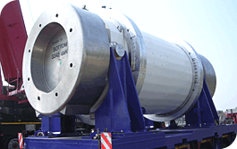
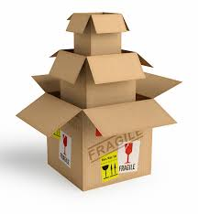
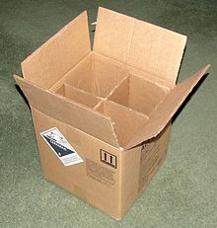
Paket Örnekleri

Slide 42
ELLEÇLEME
Kelime anlamı; bir şeyleri insan gücüyle veya mekanik olarak hareket ettirmek, yer değiştirmektir.
Ürünlerin/Malların, taşıma modelleri arasında yahut ara veya nihai noktalarda, gerçekleştirilen yükleme-boşaltma işlemlerine “ELLEÇLEME” denir.
Elleçleme, küçük çaplı bir operasyon olabileceği gibi büyük çaplı bir operasyon da olabilir.
Örneğin, sipariş hazırlama sürecinde müşteri siparişlerinin bir kutuya koyulması işlemi bir elleçleme faaliyeti olabilirken, bir konteynırın özel ekipmanlar ile tır’lardan alınıp gemi yahut trene yüklenmesi işlemi de elleçleme faaliyetidir.

Slide 43
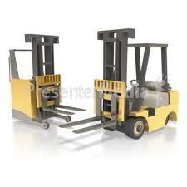
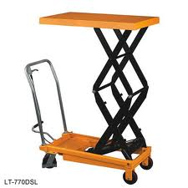
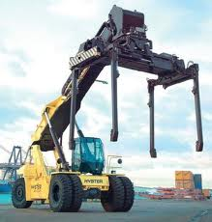
Depolarda kullanılan elleçleme araçları, ürünleri depo içinde taşıma ve istifleme için kullanılmaktadır. İstif araçları, forkliftler, transplate, palet asansörü, konveyör bantları, paketleme makineleri, vinçler ve elleçleme araçları, depolar içinde kullanılan indirme, taşıma, istifleme ve yüklemede kullanılan araç türlerinden bazılarıdır. Bu araçlar insan gücü ile çalışabildikleri gibi, fosil yakıt, elektrik, hava basıncı gibi enerjilerle de çalışabilmektedirler.

Slide 44
Bir Elleçleme Sistemi Çapraz Sevkiyat (Cross Docking)
Cross Docking, ürünlerin üreticiden nihai tüketiciye akışında elleçleme ve depolama işlemlerini azaltan bir sistemdir.
Tedarikçiler ürünlerini terminal olarak adlandırılan bir platform üzerinde teslim ediyorlar.
Bu platform üzerinden de mağazalara dağıtım yapılıyor. Bu platform bir depo değil, ELLEÇLEME yüzeyidir.

Slide 45
Cross Docking (Çapraz Sevkiyat) Sistemi
Tedarikçi X
Mağaza A
Tedarikçi Y
Mağaza B
Mağaza C
Tedarikçi Z
Scan
Etiketleme
Tarayıcılar her kutudaki barkodu okur ve kutunun hangi mağazaya hangi kamyonla gideceğini kesin olarak belirler.
Mağaza D
Tedarikçi T

Slide 46
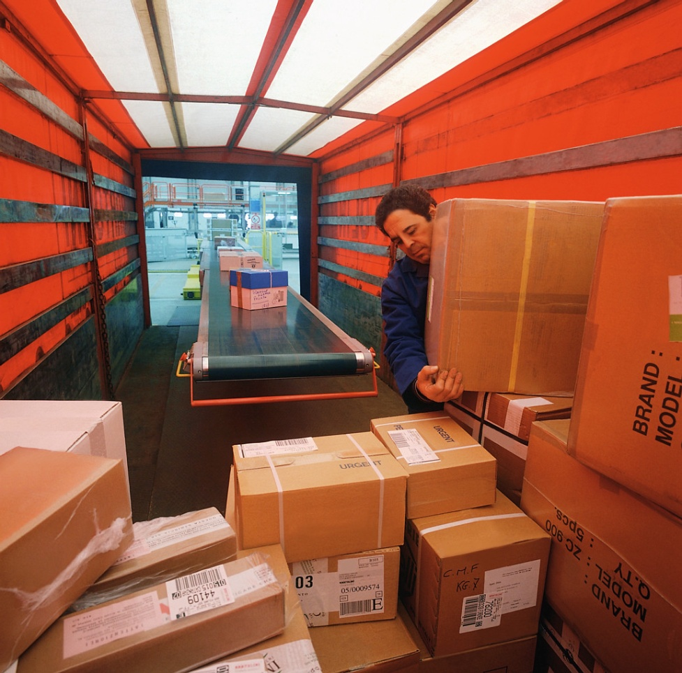
Kamyonlardan taşıma bantlarına, Taşıma bantlarından kamyonlara ürün aktarımı

Slide 47
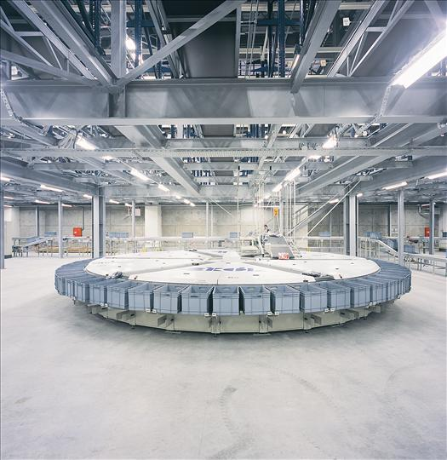
Elleçleme Platformu
omsan
mecalux

